Slide 2


Slide 3


ICTUS
Improvvisa comparsa di segni e/ o sintomi riferibili a deficit focale o globale delle funzioni cerebrali, di durata superiore alle 24 ore o ad esito infausto, non attribuibile ad altra causa apparente se non a vasculopatia cerebrale

Slide 4
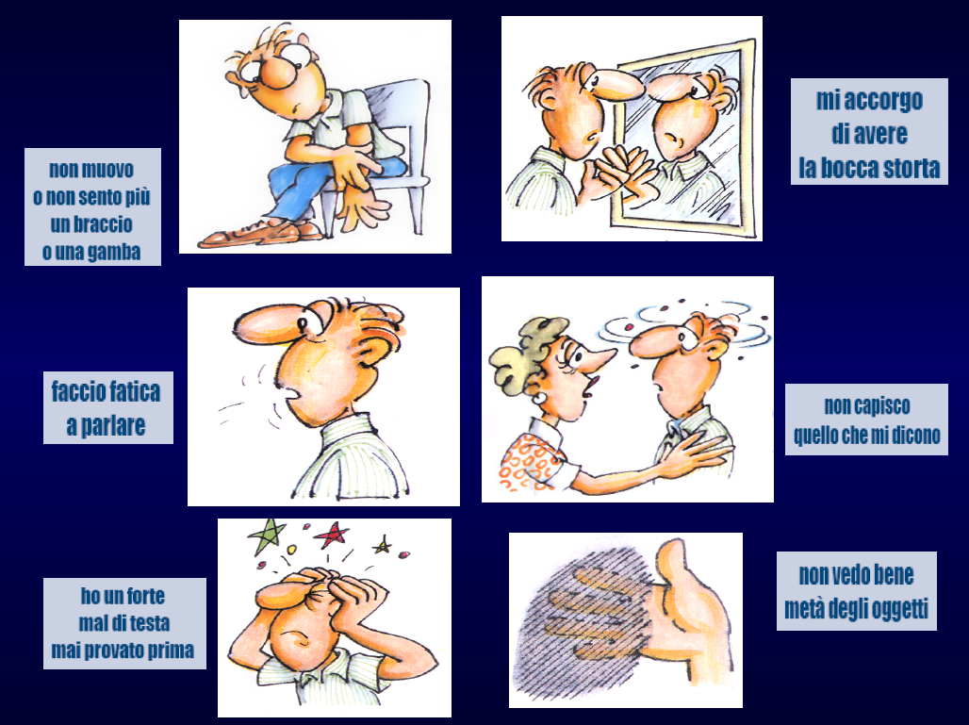

Slide 5
Stroke team
Neuro
NRx
ChV
NCh
Riab
MInt
Cardio
TInt
118
PS

Slide 6
ICTUS
NEL MONDO:
2° causa di morte
3° causa di disabilità (1° tra gli anziani)
IN ITALIA:
Incidenza 186 000 ictus/anno
Prevalenza 6,5 %
COSTO IN EUROPA
38 miliardi / anno
50% cure mediche immediate
22% perdita di produttività
28% cure successive
Notes:
10. Costituisce un rilevante problema di salute pubblica.
Rappresenta, a livello mondiale, la 2° causa di morte e la 3° causa di disabilità (la 1° tra gli anziani).
IN ITALIA: Prevalenza: 6,5%. Incidenza e prevalenza aumentano con l’età, soprattutto per le donne.
Ha un costo, per l’economia europea, di 38 miliardi/anno

Slide 7
Meccanismi dell’ictus
Occlusione di un vaso
  Atero-trombosi
  Embolismo
Rottura di un vaso
  Debolezza della parete
  Malformazione

Slide 8
Penombra Ischemica = danno funzionale= danno reversibile se ripristino della perfusione
Core ischemico= danno strutturale permanente
Cicatrice

Slide 9
Trattamento della fase acuta dell’ ictus
Ri-apertura del vaso
  ’scioglimento’ dell’occlusione: trombolisi
  Rimozione dell’occlusione; trombectomia
  Scioglimento + rimozione dell’occlusione
(generalmente non in fase acuta)
  Riapertura di un grande vaso
  Correzione della malformazione

Slide 10
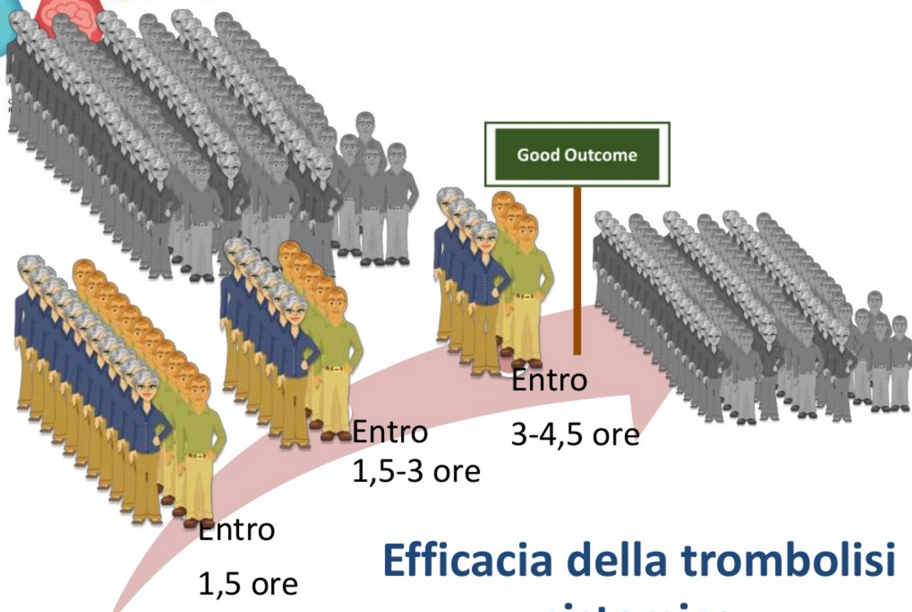
Efficacia della Trombolisi
Sistemica

Slide 11
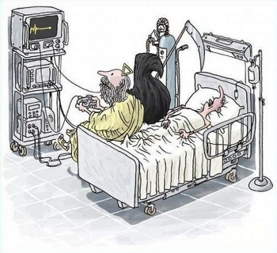
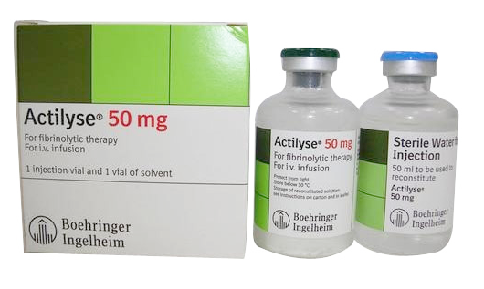
Trombolisi Endovenosa…
…entro 4 ore e 30 minuti!!!
Trattamento effettuato dal Neurologo
Eseguito con monitoraggio dei parametri vitali
Via endovenosa (flebo)
Nessuna altra terapia antiaggregante per le successive 24 ore

Slide 12
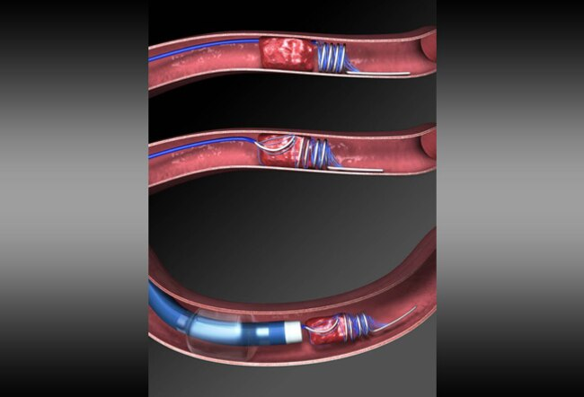

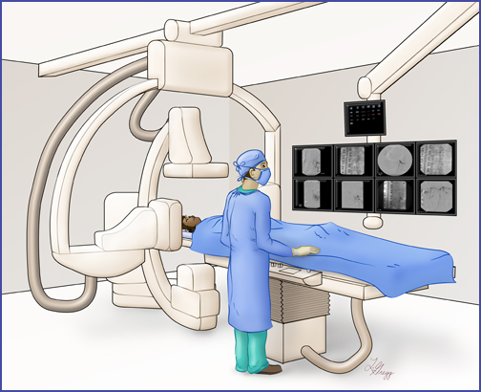
Trombolisi Meccanica…
…entro 6 ore!!!
Trattamento effettuato dal Neuroradiologo Interventista
Eseguito in sala angiografica
Richiede anestesia
Accesso arteria Femorale

Slide 13
TEA carotidea
Inserire TEA

Slide 14
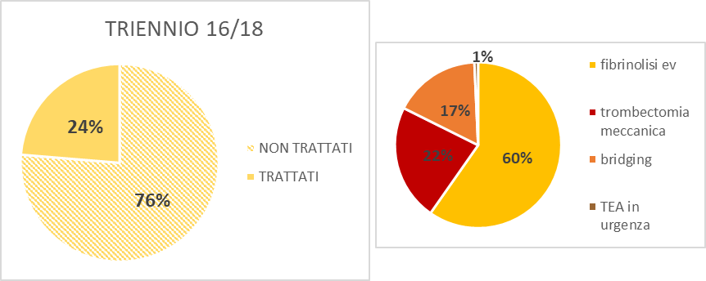
1174 pazienti con ictus ischemico acuto
nel DEA di Varese
tra il 1° gennaio 2016 e il 31 dicembre 2018
Obiettivo regionale : 5%
Notes:
20 secondi
Del totale dei pazienti afferiti al DEA di Varese con ictus ischemico nel triennio, il 23,7% dei pazienti sono stati trattati.
Nei tre anni la percentuale di trattamento non è aumentata in modo statisticamente significativo, ma è cresciuto il numero di trombectomie (grazie anche alla doppia reperibilità dei neuroradiologi interventisti).

Slide 15
Il trattamento in fase acuta dell’ictus è tempo dipendente
A Varese door to needle: 77 min (raccomandati < 90 min)
Solo 42 / 896 (4.7%) pazienti non trattati per il fattore tempo
  Sintomi lievi / sottovalutati
  Operazione di informazione → +0.8% di pazienti trattati
Il 65% dei pazienti migliora clinicamente
Mortalità a 90 giorni: 2%

Slide 16
Dopo l’ictus
Terapie di prevenzione
  Stile di vita
  Correzione dei fattori di rischio
  Terapie per la prevenzione della formazione di nuovi trombi o emboli
    Terapia anti-aggregante o anti-coagulante?
  Riabilitazione funzionale

Slide 17
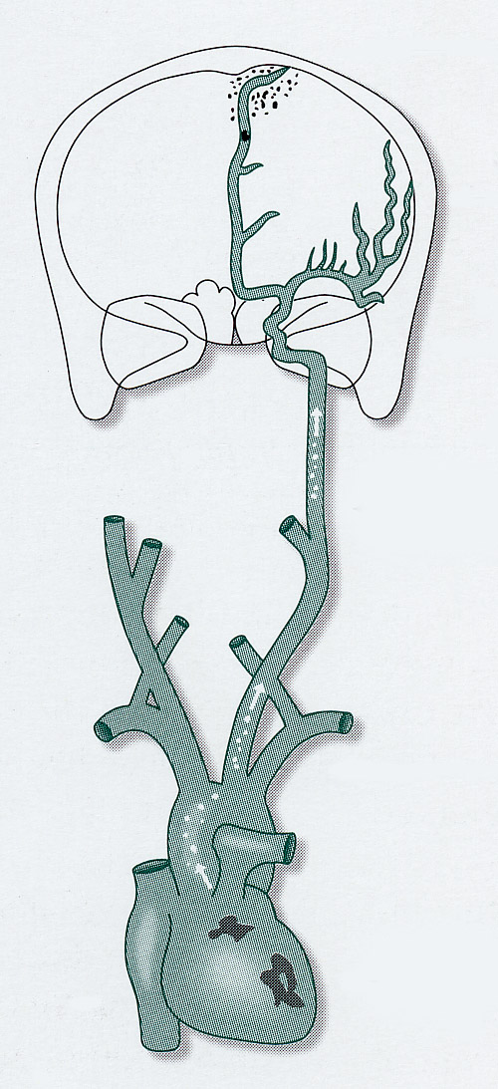
L’identificazione della causa determina la terapia di prevenzione secondaria

Slide 18
Fonti Emboliche maggiori
Fibrillazione atriale
Fibrillazione atriale subclinica / parossistica
Protesi valvolari
Endocardite
PFO/ASA
Placche arco aortico
Embolizzazione da placca non stenosante
Cardiopatia dilatativa
IMA < 4 settimane
Trombosi endoventricolare SN
Trombosi atrio SN/auricola
Notes:
18

Slide 19
Registrazione ECG secondo Holter (24 ore)
Implantable Loop Recorder

Slide 21
Spider flash

Slide 22
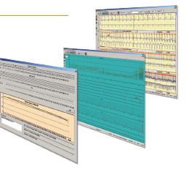
Spider flash

Slide 24
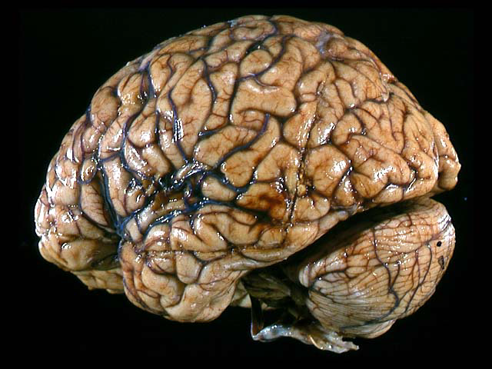

Penombra Ischemica = danno funzionale= danno reversibile se ripristino della perfusione
Core ischemico= danno strutturale permanente
minuti
ore
giorni
Finestra terapeutica

Slide 25
TEMPI MEDI intraospedalieri nei pazienti trattati:
Triage → sala visita: 12 min (raccomandato 10 min)
Door → TC encefalo: 30 min (raccomandato < 25 min)
  solo leggermente superiori ai tempi raccomandati, comunque migliorabili
Door → needle: 77 min (raccomandato <90 min)
  pienamente in linea con il tempo raccomandato
NB: i TEMPI MEDI intraospedalieri nei pazienti non trattati sono risultati maggiori. Il loro scostamento dai tempi raccomandati si considera ragionevolmente influenzato dalla decisione a priori di non procedere nel percorso per problematiche relative alla presenza di controindicazioni al trattamento (rilevate già alla prima valutazione clinica del paziente).
TC encefalo → 98% dei pazienti
  Angio-TC → 30% dei pazienti
  RM encefalo in urgenza → 10% dei pazienti
  Angiografia → 10% dei pazienti
Soprattutto in pazienti con onset to door < 6 h
Notes:
Infine…L’analisi dei tempi medi intraospedalieri ha rilevato, tra i pazienti trattati:
un tempo tra l’arrivo in PS e il momento della visita di 12 minuti
un tempo tra l’arrivo in PS e l’esecuzione della prima TC encefalo di 30 minuti
(entrambi solo leggermente superiori ai tempi raccomandati, rispettivamente di 10 e 25 minuti, comunque migliorabili)
un tempo tra l’arrivo in PS e la fibrinolisi endovenosa di 77 minuti
(pienamente in linea con il tempo raccomandato, < 90 minuti)

Slide 26
896 pazienti NON TRATTATI
854 pazienti hanno VARIE CONTROINDICAZIONI AL TRATTAMENTO
42 pazienti hanno come UNICA CONTROINDICAZIONE AL TRATTAMENTO UN ONSET TO DOOR > 6 H
      = RITARDO EXTRAOSPEDALIERO
      in assenza del quale sarebbero stati potenzialmente trattabili, contribuendo ad aumentare dello 0,8% la percentuale di trattamento globale (23.7% → 24.5%)
Notes:
30 secondi. E’ inoltre emerso che sul totale di pazienti non trattati, 42 pazienti (il 4.68% dei non trattati) non sono stati trattati unicamente perché giunti in triage oltre le 6 ore dall’esordio dei sintomi, essendo privi di qualsiasi altra controindicazione al trattamento. Se tali pazienti non avessero accumulato questo ritardo extraospedaliero, considerando una probabilità di trattamento pari a quella della popolazione totale studiata (circa il 23.7%), di essi avrebbero potuto essere trattati 10 pazienti. Cioè sarebbe stato possibile trattarli aumentando dello 0.8% la percentuale di trattamento globale. Un’azione informativa capace di rendere la popolazione maggiormente edotta sulle possibili presentazioni dell’ictus, e cosciente delle possibilità di trattamento, potrebbe impattare sulla percentuale globale di trattamento in questi termini.

